Slide 1
Praca Magisterska - Koncepcja
Jacek Spólnik
Zastosowanie metod uczenia maszynowego w systemie wspomagającym zarządzanie zadaniami w przedsiębiorstwie

Slide 2


Praca Magisterska - Koncepcja
Geneza idei

Slide 3
Praca Magisterska - Koncepcja
Podstawowa jednostka
Zespół

Slide 4


Praca Magisterska - Koncepcja
Podstawowa jednostka
Zespół
Zarządzający zespołem

Slide 5

Praca Magisterska - Koncepcja
Odpowiedzialność

Slide 6

Praca Magisterska - Koncepcja
Odpowiedzialność
Drogie błędy

Slide 7


Praca Magisterska - Koncepcja
Idea

Slide 8
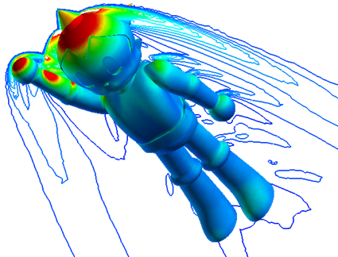
Praca Magisterska - Koncepcja
Uczenie maszynowe

Slide 9


Praca Magisterska - Koncepcja
System zarządzania
zadaniami

Slide 10
Praca Magisterska - Koncepcja
System zarządzania
zadaniami
Zastosowanie

Slide 11
Dziekuję za uwagę
Pytania ?

